Slide 1

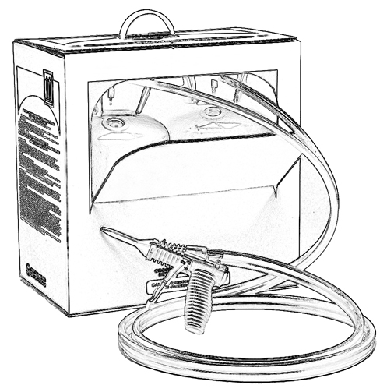


Unidad 11:
Descomposición térmica
Cuando se usa un equipo rociador
de espuma de poliuretano en
spray (SPF) de baja presión de dos componentes

Slide 2
Disclaimer
This material was produced under grant number SH-22308-11 from the Occupational Safety and Health Administration, U.S. Department of Labor. It does not necessarily reflect the views or policies of the U.S. Department of Labor, nor does mention of trade names, commercial products, or organizations imply endorsement by the U.S. Government.

Slide 3
Bienvenido a la Unidad 11
En esta unidad, usted aprenderá acerca de:
La descomposición térmica y sugerencias para evitarla
Notes:
Narración:
En esta unidad, usted aprenderá acerca de:
La descomposición térmica y sugerencias para evitarla.

Slide 4
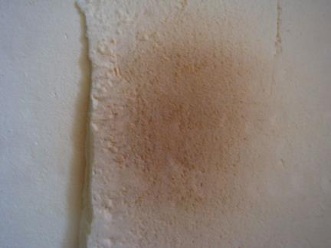
Descomposición térmica
Existe el potencial de descomposición térmica durante la aplicación de espuma de poliuretano en spray.
Notes:
Narración:
Existe el potencial de descomposición térmica durante la aplicación de espuma en spray.

Slide 5
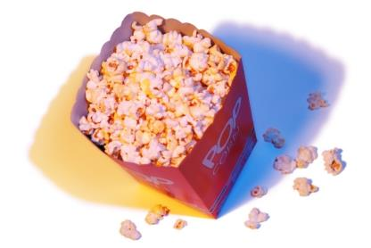
Descomposición térmica
Un ejemplo de la descomposición térmica es cuando se dejan las palomitas por demasiado tiempo en el microondas y algunos de los granos quedan carbonizados.
Hay un olor a quemado y una apariencia carbonizada.
Notes:
Narración:
Un ejemplo de la descomposición térmica es que cuando deja las palomitas por demasiado tiempo en el microondas, causando que algunos de los granos queden carbonizados. Tendrán un olor a quemado y una apariencia carbonizada.

Slide 6
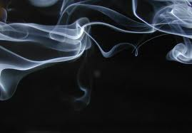
Descomposición térmica de SPF -
¿Qué puede suceder?
¿Qué puede suceder si se sobrecalienta la espuma?
se pueden producir humo y vapores
el producto de espuma se puede degradar
Notes:
Narración:
¿Qué puede pasar si se sobrecalienta el rocío de espuma?
Cuando se sobrecalienta la espuma, se puede descomponer y producir humo y/o vapores que contienen varios químicos. Esta descomposición se conoce comúnmente como descomposición térmica.

Slide 7
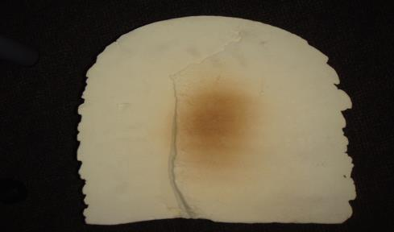
Descomposición térmica
El calor emitido durante el curado de la espuma puede dar como resultado un posible chamuscado, abrasamiento o fuego.
(un ejemplo de espuma quemada)
Notes:
Narración:
El calor emitido durante el curado de la espuma puede dar como resultado chamuscado, abrasamiento o fuego.

Slide 8
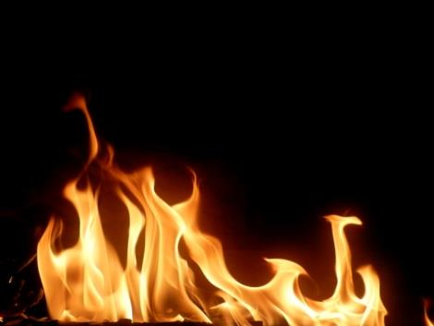
Descomposición térmica de SPF
¡El spray de poliuretano se puede quemar!
Notes:
Narración:
Es necesario que se entienda claramente: ¡El spray de poliuretano se puede quemar! El SPF está formulado con ignífugos para satisfacer los códigos de construcción. Sin embargo, los códigos de construcción se desarrollan para dar tiempo a los ocupantes para abandonar al edificio, no para evitar que la estructura se incendie.
Muchos materiales de construcción, como la madera, pueden arder. La espuma también arde.

Slide 9

Descomposición térmica-
Espuma terminada
Los posibles subproductos de la descomposición térmica de SPF incluyen:
Monóxido de carbono
Dióxido de carbono
Cianuro de hidrógeno
Óxidos de nitrógeno
Hidrocarburos
Ácido isociánico
Isocianato
Otros
Notes:
Narración:
Los posibles subproductos de la descomposición térmica de la espuma en spray incluyen: monóxido de carbono, dióxido de carbono, cianuro de hidrógeno, óxidos de nitrógeno, hidrocarburos, ácido isociánico, isocianato, como así también otros químicos específicos a las formulaciones. Algunos de estos subproductos son químicos potencialmente peligrosos.
Cuando la espuma arde en un espacio cerrado, estos químicos podrían desplazar el oxígeno y crear una atmósfera potencialmente peligrosa.

Slide 10
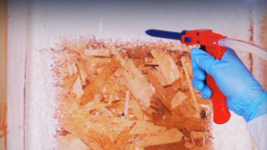
Evitar la descomposición térmica
La descomposición térmica puede ocurrir mientras se rocía espuma de baja presión.
Considere lo siguiente para evitar el
potencial de descomposición térmica:
consulte las instrucciones del fabricante para obtener información específica
evite rociar con demasiado espesor en una sola pasada (un máximo de 2” es común)
deje pasar un tiempo de enfriamiento suficiente antes de aplicar la próxima pasada
Notes:
Narración:
Como se mencionó antes, la descomposición térmica puede ocurrir mientras se rocía. Considere los siguientes pasos preventivos. Siga las instrucciones del fabricante del SPF para el grosor de la aplicación y otros consejos. Evite rociar demasiado en una sola pasada.
Si se aplica demasiada espuma, se puede calentar lo suficiente en el centro de la espuma como para causar la descomposición térmica. Deje pasar un tiempo de enfriamiento suficiente entre pasadas de acuerdo con las instrucciones del fabricante.

Slide 11
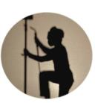
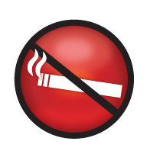
Evitar la descomposición térmica – Consideraciones adicionales
¿Cuáles son algunas formas adicionales de ayudar a prevenir la descomposición térmica de la espuma?
    no soldar ni tener fuentes de ignición cerca
    de la espuma instalada hasta que esté cubierta por una barrera térmica (por ejemplo, placas de yeso)
    no cortar con antorcha
    no fumar en la zona de rociado
Notes:
Narración:
Aquí hay algunas consideraciones adicionales para ayudar a prevenir la descomposición térmica de la espuma:
No suelde ni coloque otras fuentes de ignición cerca de la espuma instalada hasta que esté cubierta con una barrera térmica, como placas de yeso. Evite cortar con una antorcha sobre o cerca de la espuma instalada y absténgase de fumar.

Slide 12
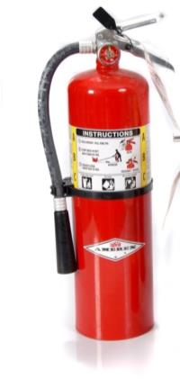
Extintor de fuego ABC
Mantener un extintor de fuego ABC cerca de la zona de trabajo.
Notes:
Narración:
Mantenga un extintor de fuego tipo ABC cerca de la zona de trabajo.

Slide 13
Unidad 11 Resumen
En esta unidad, usted aprendió sobre:
La descomposición térmica y sugerencias para evitarla
Notes:
Narración:
En esta unidad, usted aprendió sobre:
La descomposición térmica y sugerencias para evitarla.

Slide 14
Unidad 11 Repaso
Del conocimiento
a la
acción
Notes:
Narración:
Ahora a poner sus conocimientos en acción.

Slide 15
Unidad 11: P1 Revisión
¿Cuál de las siguientes declaraciones no es cierta en relación a la descomposición térmica que puede ocurrir cuando se sobrecalienta la SPF?
El calor emitido durante el curado puede dar como resultado chamuscado, abrasamiento y fuego.
La espuma de poliuretano en spray de baja presión no arderá.
Podrían producirse humo y vapores.
La SPF está formulada con ignífugos para satisfacer los códigos de construcción.
Notes:
¿Cuál de las siguientes declaraciones no es cierta en relación a la descomposición térmica que puede ocurrir cuando se sobrecalienta al SPF?
El calor emitido durante el curado puede dar como resultado chamuscado, abrasamiento y fuego.
La espuma de poliuretano en spray de baja espuma no arderá.
Podrían producirse humo y vapores.
La SPF está formulada con ignífugos para satisfacer los códigos de construcción.

Slide 16
Unidad 11: P1 Revisión
¿Cuál de las siguientes declaraciones no es cierta en relación a la descomposición térmica que puede ocurrir cuando se sobrecalienta la SPF?
El calor emitido durante el curado puede dar como resultado chamuscado, ardor humeante sin llama y fuego.
La espuma de poliuretano en spray de baja presión no arderá.
Podrían producirse humo y vapores.
La SPF está formulada con ignífugos para satisfacer los códigos de construcción.
Notes:
La respuesta correcta es B. La espuma de poliuretano en spray puede arder si se sobrecalienta.

Slide 17
Unidad 11: P2 Revisión
¿Cuál de las siguientes declaraciones es verdadera en relación a las técnicas para evitar la descomposición térmica de la SPF?
Mantenga la espuma fría aumentando la velocidad de los ventiladores.
Siga los consejos del fabricante sobre el espesor de elevación y el tiempo entre pasadas.
Aplique la espuma con el mayor espesor de elevación posible.
Ninguno de los anteriores.
Notes:
¿Cuál de las siguientes declaraciones es verdadera en relación a las técnicas para evitar la descomposición térmica de la SPF?
Mantenga la espuma fría aumentando la velocidad de los ventiladores.
Siga las recomendaciones del fabricante sobre el espesor de elevación y el tiempo entre pasadas.
Aplique la espuma con el mayor espesor de elevación posible.
Ninguno de los anteriores

Slide 18
Unidad 11: P2 Revisión
¿Cuál de las siguientes declaraciones es verdadera en relación a las técnicas para evitar la descomposición térmica de la SPF?
Mantenga la espuma fría aumentando la velocidad de los ventiladores.
Siga los consejos del fabricante sobre el espesor de elevación y el tiempo entre pasadas.
Aplique la espuma con el mayor espesor de elevación posible.
Ninguno de los anteriores.
Notes:
La respuesta correcta es B. Para evitar la descomposición térmica, siga las recomendaciones del fabricante en relación al espesor de elevación y el tiempo entre pasadas.

Slide 19
Unidad 11 Completada
Continuar a la Unidad 12
Volver al Menú Principal
Notes:
Narración:
Usted ha completado la Unidad 11.

